Slide 1
Cấu trúc dữ liệu
Trầm Vũ Kiệt

Slide 2
Cấu trúc dữ liệu
Chương 2
Phần 1

Slide 3
Nội dung
Danh sách dựng sẵn
Ngăn xếp
Hàng đợi
Danh sách liên kết đơn

Slide 4
Nội dung
Danh sách dựng sẵn
Ngăn xếp
Hàng đợi
Danh sách liên kết đơn

Slide 5

Danh sách

Slide 6
Danh sách dựng sẵn
Danh sách là một tập hợp gồm nhiều phần tử
Trong Python, danh sách có thể bao gồm hỗn hợp số, chuỗi và danh sách
Danh sách là đối tượng có tính thay đổi (mutable), tức là chúng ta có thể thay đổi giá trị của danh sách sau khi danh sách được tạo thành

Slide 7
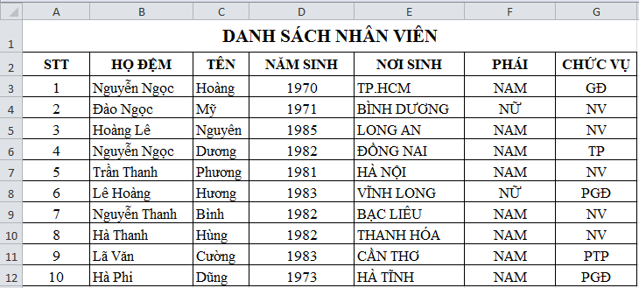
Ví dụ về danh sách
Danh sách nhân viên

Slide 8
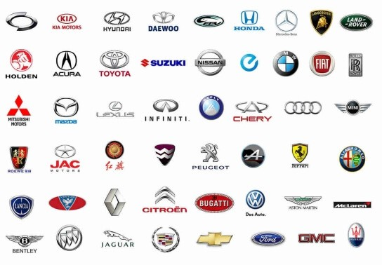
Ví dụ về danh sách
Danh sách các hàng xe ô tô

Slide 9
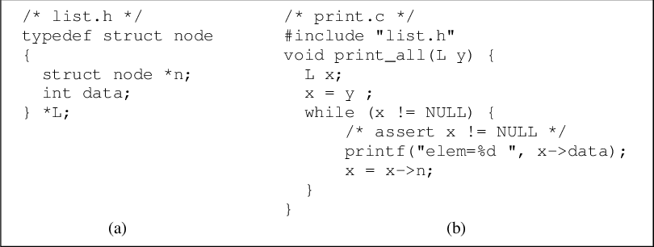
Ví dụ về danh sách
Danh sách trong C

Slide 10
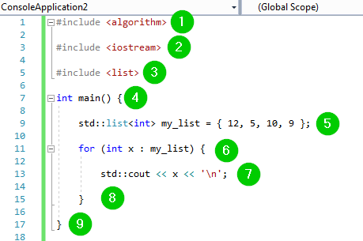
Ví dụ về danh sách
Danh sách trong C++

Slide 11
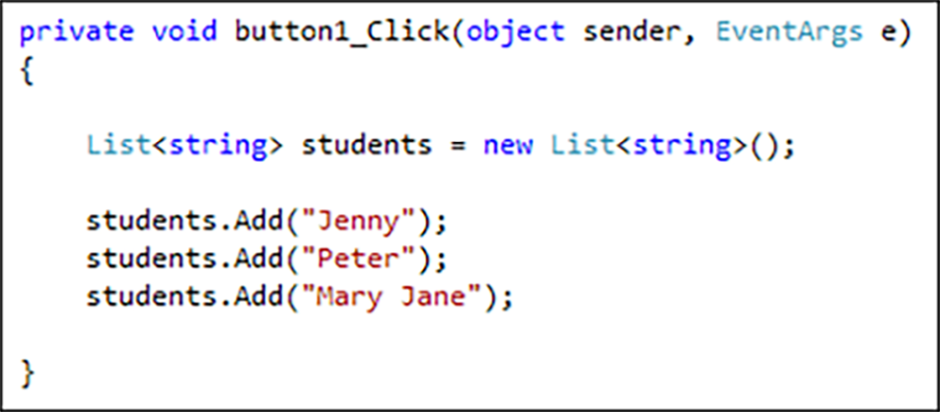
Ví dụ về danh sách
Danh sách trong C#

Slide 12
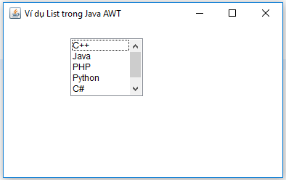
Ví dụ về danh sách
Danh sách trong Java

Slide 13
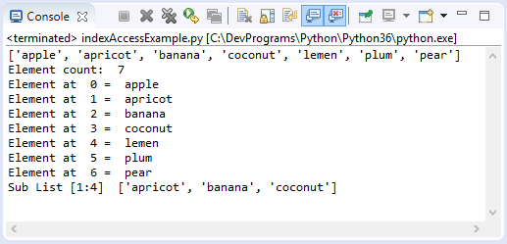
Ví dụ về danh sách
Danh sách trong Python

Slide 14
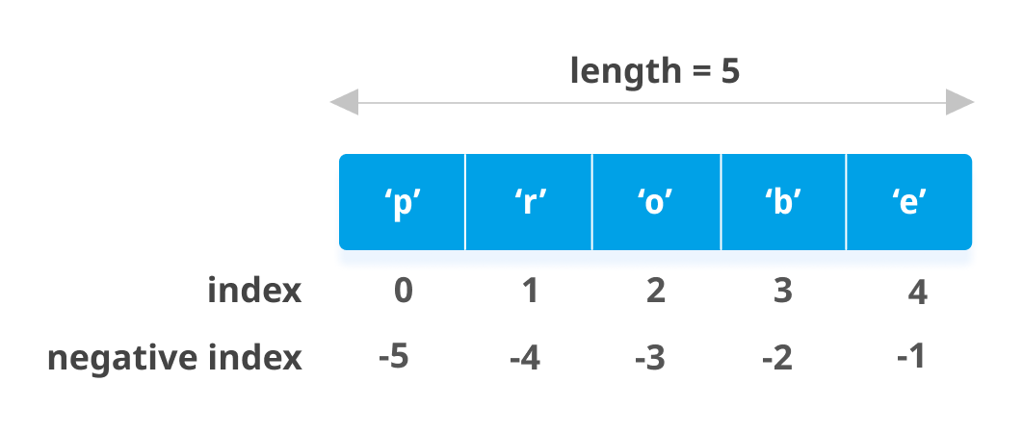
Ví dụ về danh sách
Danh sách trong Python

Slide 15
Danh sách dựng sẵn
Một số đặc tính cơ bản của danh sách trong Python như sau:
Đối tượng bất kì thuộc nhiều kiểu dữ liệu
Kiểu dữ liệu lồng nhau
Vị trí truy xuất là độ lệch (offset) từ bên trái (index=0) hoặc từ bên phải (index=-1)

Slide 16
Danh sách dựng sẵn

Slide 17
Tác vụ thường dùng của danh sách
L=[] | Khởi tạo danh sách rỗng
L=[123, “456”, “abc”, 7.8, {}] | Khởi tạo danh sách có giá trị
L=[“a”, [“b”, “c”], “e”, 100] | Khởi tạo danh sách có giá trị lồng
L=list(“Python”) | Khởi tạo danh sách với list()
L=list(range(-10,10)) | Khởi tạo danh sách trong khoảng
L[i] | Lấy phần tử thứ i trong ds
L[i][j] | Lấy phần tử thứ i,j trong ds

Slide 18
Tác vụ thường dùng của danh sách
L[i:j]
len(L)
L1 + L2
L * 5
L.index(X) | Trả về phần tử ở vị trí index
L.count(X) | Trả về số lượng phần tử đã đếm được trong list
L.sort(X) | Sắp xếp danh sách theo thứ tự phần tử từ thấp đến cao

Slide 19
Tác vụ thường dùng của danh sách
L.reverse(X) | Đảo ngược thứ tự các phần tử trong list
L.copy() | Trả về bản sao của list
L.clear() | Xóa tất cả phần tử của list
L.pop(i) | Xóa một phần tử trong danh sách theo vị trí index
L.remove(X) | Xóa phần tử có giá trị
del L[i] | Xóa một phần tử trong danh sách theo vị trí index
del L[i:j] | Xóa phần tử theo vị trí đầu và vị trí cuối

Slide 20
Tác vụ thường dùng của danh sách
L[i:j] = []
for x in L: print(x)
5 in L
L.append(8) | Chèn 1 phần tử vào cuối danh sách
L.extend([6,7,8]) | Chèn nhiều phần tử ở cuối danh sách Thêm tất cả phần tử của list hiện tại vào list khác
L.insert(i, X) | Chèn một phần tử vào index cho trước
L[2] = 3

Slide 21
Tác vụ thường dùng của danh sách
L[i:j]=[1,2,3]
L = [x**2 for x in range(5)]
list(map(ord, “spam”))

Slide 22
List comprehension and mapping
Hai tác vụ đặc biệt trong Python
Tác vụ áp dụng biểu thức trực tiếp lên các đối tượng trong danh sách
lst = [x * 3 for x in “python”]
#output: [‘ppp’, ‘yyy’, ‘ttt’, ‘hhh’, ‘ooo’, ‘nnn’]

Slide 23
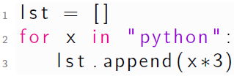
List comprehension and mapping
#output: [‘ppp’, ‘yyy’, ‘ttt’, ‘hhh’, ‘ooo’, ‘nnn’]

Slide 24
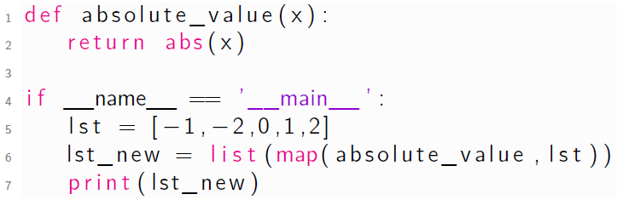
List comprehension and mapping
map là một hàm dựng sẵn trong Python, có 2 tham số, được dùng để khai báo sử dụng một hàm nào đó (tham số thứ nhất) lên một đối tượng dữ liệu (tham số thứ hai)

Slide 25
List comprehension and mapping
#output: [1, 2, 0, 1, 2]

Slide 26
List method
L = ["algo","learning","pyTHON","LIST"]
L.append("strings")
#output: [’algo’, ’learning’, ’pyTHON’, ’LIST’, ’strings’]
L.sort()
#output: [’LIST’, ’algo’, ’learning’, ’pyTHON’, ’strings’]
L.sort(reverse=True)
#output: [’strings’, ’pyTHON’, ’learning’, ’algo’, ’LIST’]

Slide 27
List method
L.extend([1,2,3])
#output: [’algo’, ’learning’, ’LIST’, ’pyTHON’, ’strings’, 1, 2, 3]
L.pop()
#output: 3
L
#output: [’algo’, ’learning’, ’LIST’, ’pyTHON’, ’strings’, 1, 2]
L.reverse()
#output: [2, 1, ’strings’, ’pyTHON’, ’LIST’, ’learning’, ’algo’]
L.index("algo")
#output: 6

Slide 28
List method
L.insert(2,"integers")
#output: [2, 1, ’integers’, ’strings’, ’pyTHON’, ’LIST’, ’learning’, ’algo’]
L.remove("integers")
#output: [2, 1, ’strings’, ’pyTHON’, ’LIST’, ’learning’, ’algo’]
L.pop(2)
#output: ’strings’
L
#output: [2, 1, ’pyTHON’, ’LIST’, ’learning’, ’algo’]

Slide 29
List method
L.count(2)
#output: 1
del L[2:]
L
#output: [2, 1]

Slide 30
Nội dung
Danh sách dựng sẵn
Ngăn xếp
Hàng đợi
Danh sách liên kết đơn

Slide 31

Ngăn xếp

Slide 32
Ngăn xếp là gì
Ngăn xếp (stacks) là tập hợp các đối tượng được thêm vào (insert) và bỏ ra (remove) theo nguyên tắc last-in, first-out (LIFO)
Người dùng có thể thêm vào ngăn xếp vào bất cứ lúc nào, nhưng chỉ có thể truy xuất và bỏ ra các đối tượng đang có trong ngăn xếp tại vị trí đỉnh (top)
Ý tưởng “chồng đĩa” hay đồ vật được xếp chồng lền nhau

Slide 33
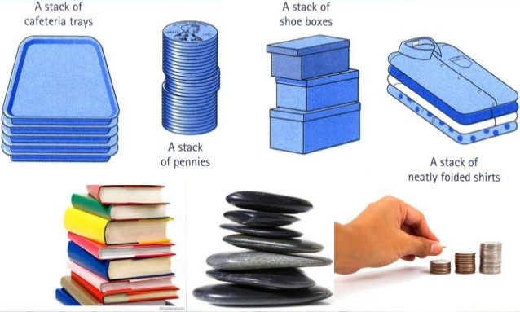
Ví dụ về ngăn xếp

Slide 34
Ngăn xếp
Tác vụ cơ bản, được dùng như tên của method, là đặt vào (push) và lấy ra (pop).

Slide 35
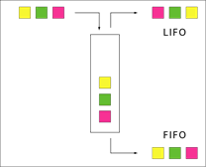
Last in First out

Slide 36
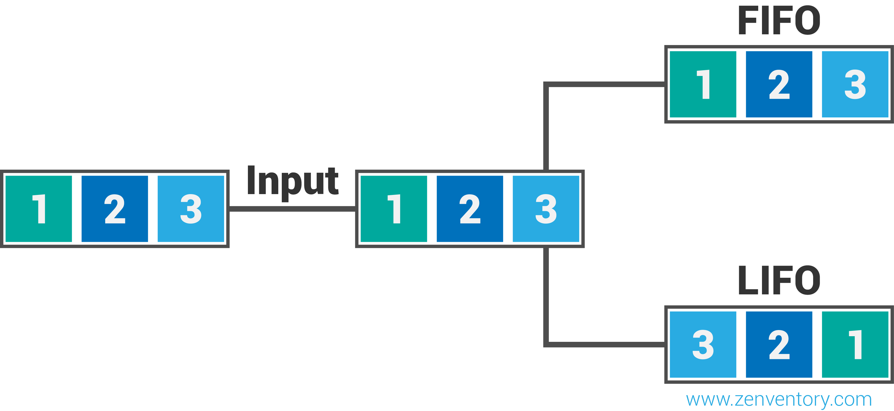
Last in First out

Slide 37
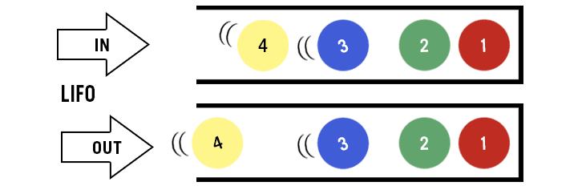
Last in First out

Slide 38

Ngăn xếp

Slide 39
Ngăn xếp – Phương thức
Ngăn xếp là một cấu trúc dữ liệu trừu tượng (abstract data type – ADT).
Gọi S là một ngăn xếp, ta có các method cơ bản sau:
S.push(e): thêm đối tượng e tại đỉnh S
S.pop(): bỏ ra đối tượng tại đỉnh của S. Lỗi phát sinh khi S rỗng
S. top(): trả về đối tượng tại đỉnh của S nhưng không xóa đối tượng đó. Lỗi phát sinh khi S rỗng

Slide 40
Ngăn xếp – Phương thức
Gọi S là một ngăn xếp, ta có các method cơ bản sau:
S.is_empty(): trả về True nếu danh sách rỗng, ngược lại trả về False
lend(S): trả về tổng số đối tượng trong ngăn xếp hay còn gọi là kích thước của ngăn xếp.

Slide 41
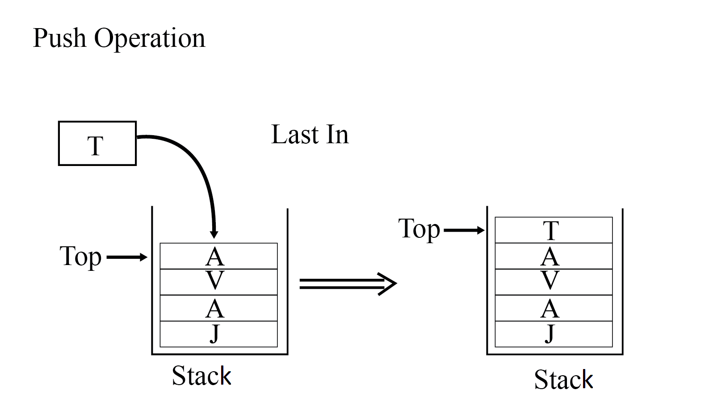
S.push(e)

Slide 42
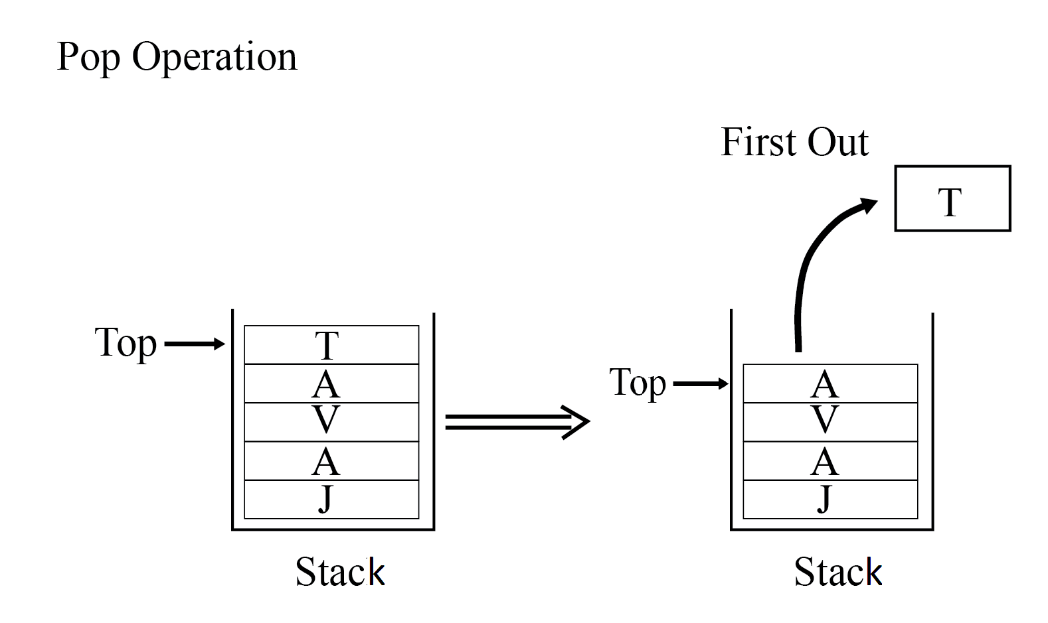
S.pop()

Slide 43
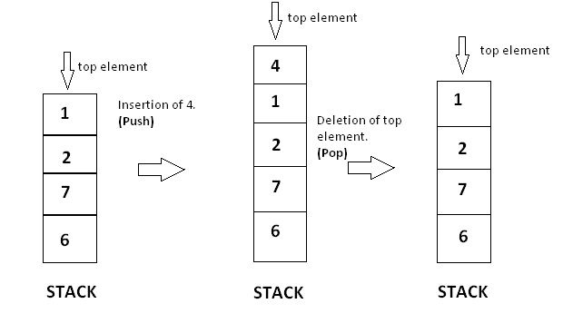
S.top()

Slide 44
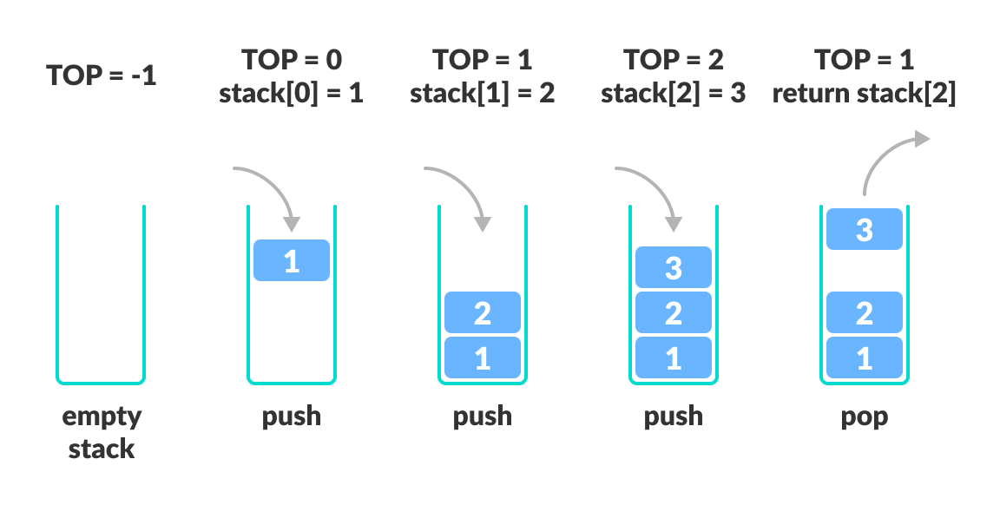
S.top()

Slide 45
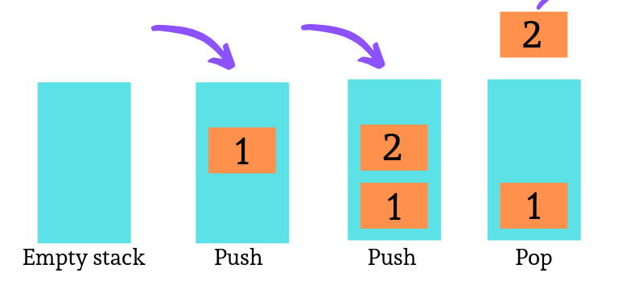
S.is_empty()

Slide 46
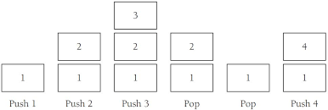
len(S)

Slide 47
Cài đặt ngăn xếp
Quy ước: chúng ta tạo một ngăn xếp rỗng, không giới hạn kích thước, đối tượng thêm vào ngăn xếp thuộc kiểu bất kỳ
Tạo một file tên là Stack.py trong Pycharm, sau đó tiến hành cài đặt ngăn xếp bằng code như sau:

Slide 48
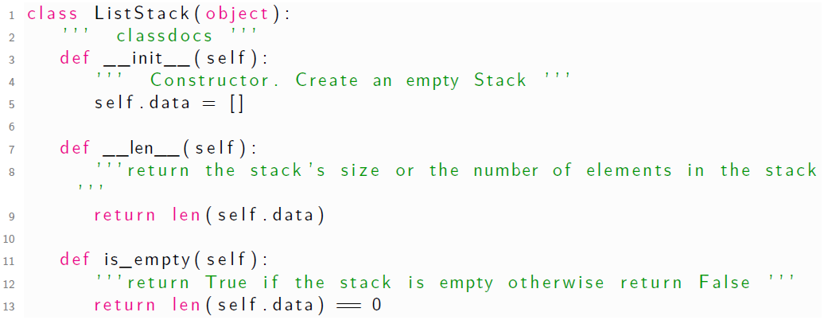
Cài đặt ngăn xếp

Slide 49
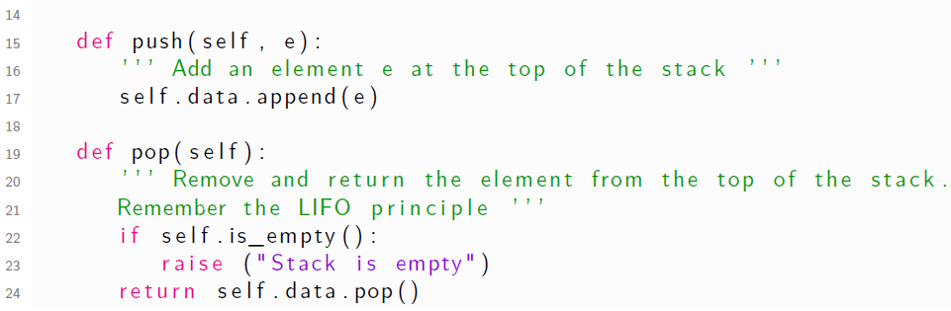
Cài đặt ngăn xếp

Slide 50
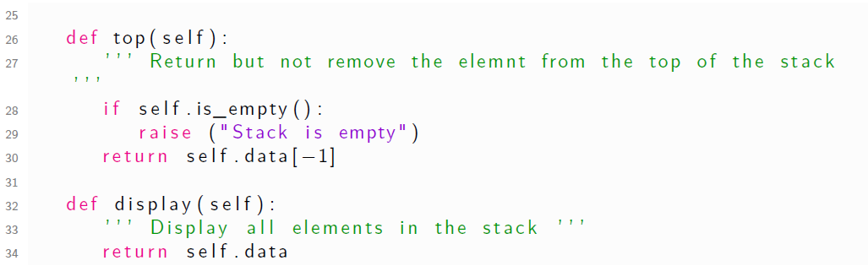
Cài đặt ngăn xếp

Slide 51
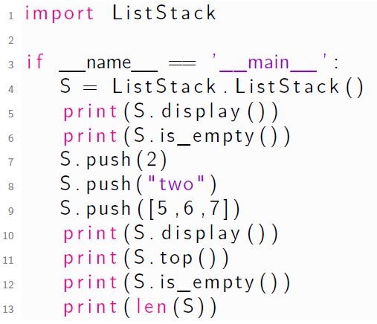
Kiểm tra cài đặt ngăn xếp

Slide 52
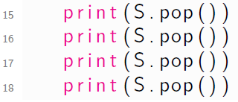
Kiểm tra cài đặt ngăn xếp

Slide 53
Chuyển đổi danh sách và ngăn xếp
Stack | Chuyển đổi từ List dựng sẵn
S.push(e) | L.1ppend()
S.pop() | L.pop()
S.top() | L[-1]
S.is_empty() | len(L) == 0
len(S) | len(L)

Slide 54
Phân tích độ phức tạp thuật toán
Stack | Thời gian thực thi
S.push(e) | O(1)
S.pop() | O(1)
S.top() | O(1)
S.is_empty() | O(1)
len(S) | O(1)

Slide 55
Adapter Design Pattern
Phương pháp thiết kế cấu trúc dữ liệu trừu tượng phát triển dựa trên cấu trúc dữ liệu dựng sẵn được gọi là Adapter Design Pattern
Tận dụng được các tác vụ đã xây dựng sẵn mà người lập trình không cần phải mất thời gian viết lại
Không phụ thuộc vào NNLT cụ thể nào
Tư duy phát triển hướng đối tượng (OOP)

Slide 56
Nội dung
Danh sách dựng sẵn
Ngăn xếp
Hàng đợi
Danh sách liên kết đơn

Slide 57
Hàng đợi
Cấu trúc dữ liệu trừu tượng tiếp theo là hàng đợi (queue) mà trong đó các đối tượng được thêm vào (insert) và bỏ ra (remove) theo nguyên tắc first-in, first-out (FIFO)
Ví dụ: người xếp hang, in qua mạng
Người dùng có thể thêm vào hàng đợi bất cứ lúc nào, nhưng chỉ có thể bỏ ra khỏi hàng đợi đối tượng ở trong hàng đợi lâu nhất

Slide 58
Hàng đợi

Slide 59
Hàng đợi
Gọi Q là một hàng đợi, ta có các method cơ bản sau:
Q.enqueue(e): thêm đối tượng e và cuối Q
Q.dequeuer(): bỏ ra đối tượng đầu tiên của Q. Lỗi phát sinh khi Q rỗng.
Q.first(): trả về đối tượng đầu tiên của Q nhưng không xóa đối tượng đó. Lỗi phát sinh khi Q rỗng.
Q.is_empty(): trả về True nếu Q rỗng, ngược lại trả về False.
len(Q): trả về tổng số đối tượng trong hang đợi hay còn gọi là kích thước của hàng đợi.

Slide 60
Nội dung
Danh sách dựng sẵn
Ngăn xếp
Hàng đợi
Danh sách liên kết đơn

Slide 61
Bài tập về nhà
Bài tập 1: Viết một chương trình quản lý sinh viên sử dụng DANH SÁCH. Chú ý thực hiện đầy đủ các hàm của danh sách.
Bài tập 2: Viết một chương trình quản lý sách sử dụng NGĂN XẾP. Chú ý thực hiện đầy đủ các hàm của ngăn xếp.
*Ghi chú: NNLT tùy chọn (Python, C#)

Slide 62
Tài liệu tham khảo
Cấu trúc dữ liệu và Giải thuật (Data Structures and Algorithms), ĐHCT.
Cấu trúc dữ liệu và Giải thuật, HV BCVT
Cấu trúc dữ liệu và Thuật toán, Nguyễn Đức Nghĩa, ĐH BKHN
Introduction to Algorithms
Data Structures and Algorithms in Python

Slide 63
Xin cảm ơn
Hết Chương 2 Phần 1

